Slide 1
Берзанскe хартије од вредности и дематеријализација
предавања

Slide 2
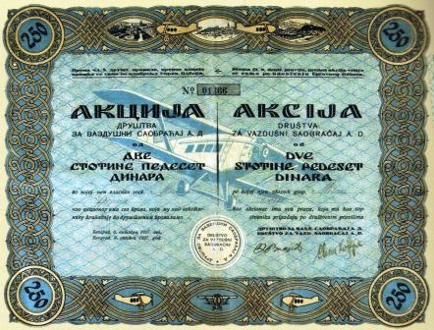
Литература
Уџбеник берзанског права, Небојша Јовановић, Београд, 2010 (стр. 231-244).
Закон о тржишту капитала, Сл. гласник РС бр. 31/2011, 112/2015, 108/2016 i 9/2020

Slide 3
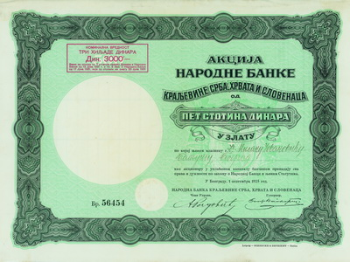
Појам хартија од вредности
Хартије од вредности представљају исправе које се могу преносити правним пословима у трговини као и остале покретне ствари, с тим да садрже имовинско право које према њеном издаваоцу може да оствари само њен законити ималац.

Slide 4
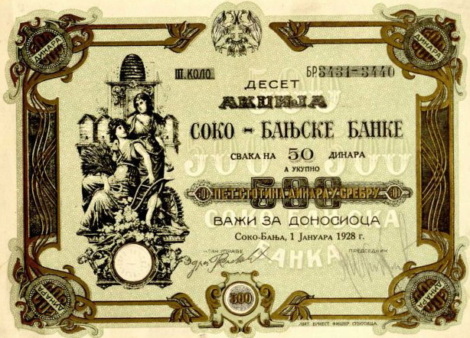
Хартија од вредности
Хартије од вредности имају два права – право на хартији (стварно право – својина, залога) и право из хартије.
Право из хартије мора бити имовинске природе (стварно право – својина, залога; облигационо – новчана
тражбина; личноимовинско –
дивиденда) и оно хартији
даје вредност.

Slide 5
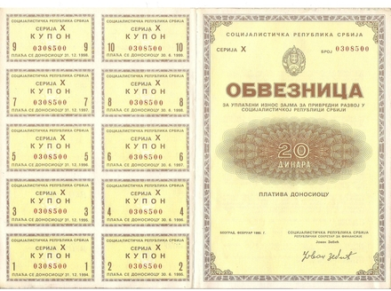
Особине хартија од вредности
Формалност
Садрже имовинско право
Утеловљеност имовинског права у хартији од вредности (инкорпорација)
Преносивост
(негоцијабилност)

Slide 6
Преносиве хартије од вредности
У смислу Закона о тржишту капитала (чл. 2), преносиве су све хартије од вредности којима се може трговати на тржишту капитала, изузев инструмената плаћања. Преносиве хартије од вредности укључују нарочито:
акције друштава или друге хартије од вредности еквивалентне акцијама друштава, а представљају учешће у капиталу или у правима гласа тог правног лица, као и депозитне потврде које се односе на акције;
обвезнице и друге облике секјуритизованог дуга, укључујући и депозитне потврде које се односе на наведене хартије;
другу хартију од вредности која даје право на стицање и продају такве преносиве хартије од вредности или на основу које се може обављати плаћање у новцу, а чији се износ утврђује на основу преносиве хартије од вредности, валуте, каматне стопе, приноса, робе, индекса или других одредивих вредности.

Slide 7
Берзанске хартије од вредности
Предмет берзанске трговине могу бити само оне хартије од вредности које се издају у серији (серијске).
Хартије од вредности које нису серијске не могу бити предмет берзанске трговине (полисе осигурања, чекови, складишница, теретница итд).

Slide 8
Врсте хартија од вредности
Појединачне (чек) и серијске (акције, обвезнице)
Хартије на име, по наредби и на доносиоца
Стварноправне, облигационоправне и хартије од вредности са правом учешћа
Јавне и приватне
Хартије од вредности са непромењивим (обвезнице) и промењивим приходом (акције)
Домаће и стране
Краткорочне и дугорочне

Slide 9
Настанак и престанак хартије од вредности
Хартије од вредности настају издавањем. Сматра се да је издата у тренутку када је издавалац предао имаоцу са намером да се њом обавеже.
Серијске хартије које су предмет берзанске трговине издају се када их издавалац (емитент) упише на рачун имаоца.
Разликује се престанак хартије од престанка права из хартије.
Берзански папири не могу да нестану нити да се амортизују.

Slide 10
Дематеријализација хартија од вредности
Дематеријализација је поступак претварања серијских хартија од вредности (издатих у форми папирних исправа) у електронске записе на рачунима њихових ималаца у одређеној централној евиденцији.
Разлози за дематеријализацију су:
нижи трошкови,
ефикасност,
рационалност.

Slide 11
Врсте дематеријализације
Добровољна и принудна (зависно од обавезности)
Принудна може бити општа и делимична.
Централизована и децентрализована (зависно од начина евидентирања)
У Србији је дематеријализација принудна, општа (односи си се како на оне хартије које ће тек бити емитоване, тако и на оне које су већ емитоване) и централизована (евидентирају се у Централном регистру који важи за целу земљу).

